Slide 1
Perhitungan Time Dial Setting Inverse Time Overcurrent Relay menggunakan Metode Adaptive Modified Firefly Algorithm pada Sistem UJI
Dr. Ir. Margo Pujiantara, MT.
EAS PENGAMAN STL CERDAS

Slide 2
Outline
Latar Belakang
Tujuan
Batasan Masalah
Perancangan Program
Hasil Simulasi dan Analisis
Kesimpulan dan Saran

Slide 3
Latar Belakang

Slide 4
Untuk meningkatkan keandalan dalam mengatasi gangguan, maka diperlukan adanya koordinasi antar rele
Perlu dilakukan setting parameter rele untuk mendapatkan koordinasi yang baik, salah satunya adalah penentuan TDS
Dalam menentukan nilai TDS, para teknisi umumnya menggunakan perhitungan manual dan melakukan pergeseran kurva secara manual sampai dirasa mendapatkan koordinasi yang tepat

Slide 5

Oleh karena itu dapat digunakan sebuah algorithma untuk menghitung TDS secara lebih cepat dan tepat. Pada tugas akhir ini akan digunakan metode adaptive modified firefly algorithm

Slide 6
Tujuan

Slide 7
TUJUAN
Mendapatkan time dial setting, I pickup, dan time operation untuk rele inverse pada sistem uji menggunakan Adaptive Modified Firefly Algorithm
1
2
Mendapatkan koordinasi proteksi yang baik dari implementasi TDS hasil perhitungan menggunakan Adaptive Modified Firefly Algorithm pada sistem uji
7

Slide 8
BATASAN MASALAH

Slide 9
BATASAN MASALAH
Rele yang disetting hanya rele inverse (rele 51) sedangkan rele 50 dinonaktifkan
Rele yang digunakan memiliki jenis dan spesifikasi yang sama
Perhitungan TDS dilakukan pada satu tipikal
Gangguan diasumsikan hanya pada bus
Bentuk kurva yang digunakan adalah IEC Very Inverse
9
Notes:
Bentuk kurva

Slide 10
Kajian Pustaka

Slide 11
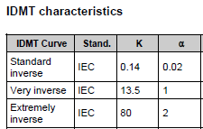


Setting Time dial setting (TDS)
Koefisien kurva inverse rele Alstom 343 dan 142
Step TDS 0.025
Range TDS 0.025-1.2
top=$\frac{k x TDS}{ \left[{\left(\frac{I}{Iset}\right)}^{α}−1\right]}$
Tap = $\frac{Iset}{Primer CT}$
11
Notes:
Spesifikasi rele

Slide 12
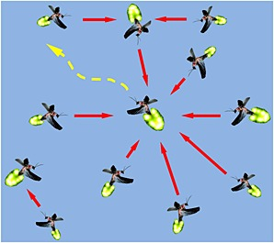
Firefly Algorithm
Algorithma ini dikembangkan oleh Dr Xin-She Yang
pada tahun 2007
12
*semua kunang kunang adalah unisex

Slide 13

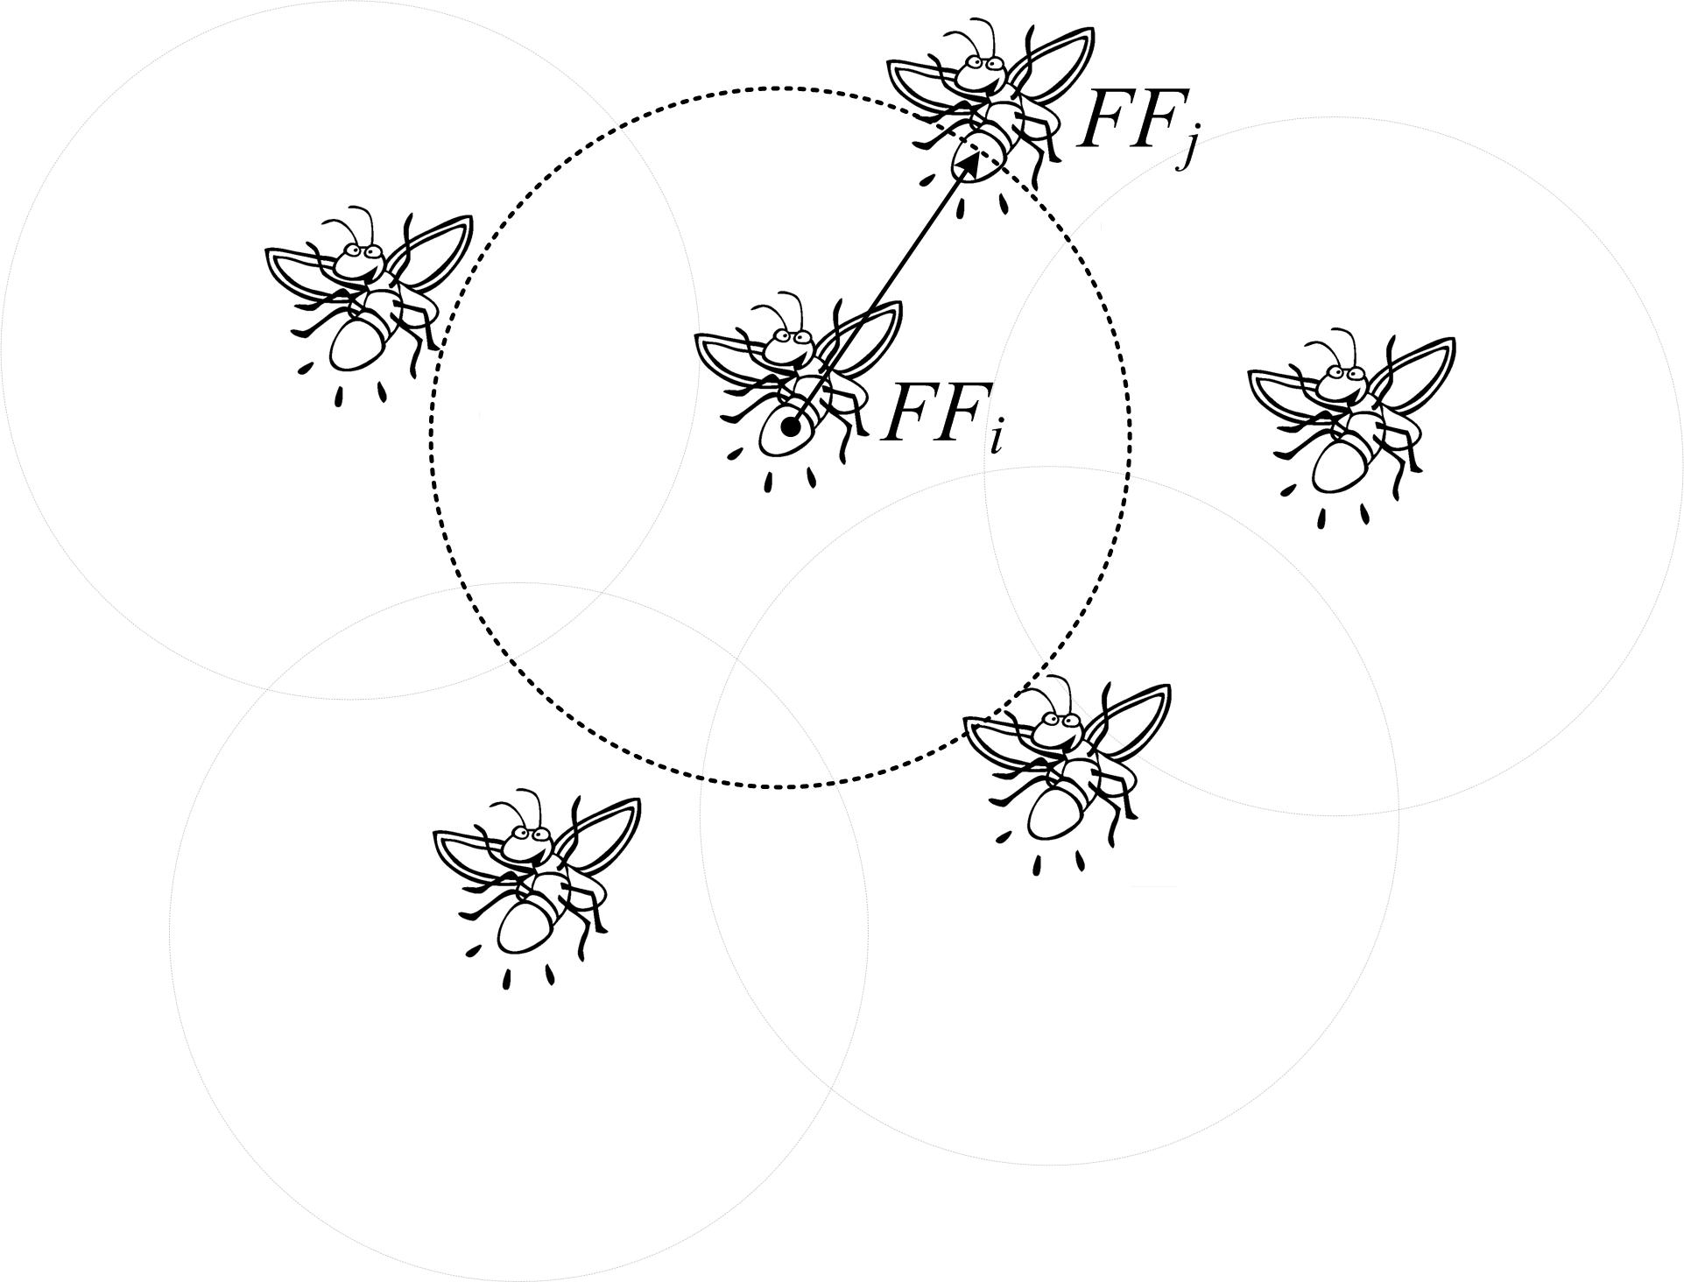

Nilai $α$ yang konstan akan menyebabkan lebih lama untuk konvergen
13

Slide 14
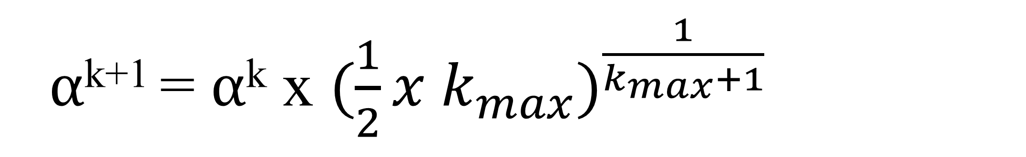
OLEH KARENA ITU MUNCUL ADAPTIVE MODIFIED FIREFLY ALGORITHM
$α$^{k+1} = $α$^{k} x ${(\frac{1}{2}x k_{max})}^{\frac{1}{k_{max}+1}}$

Slide 15
Setiap kunang kunang mewakili TDS dari sekelompok rele.
Intensitas cahaya kunang-kunang mewakili
total waktu operasi primer rele.

Slide 16
Perancangan program

Slide 17
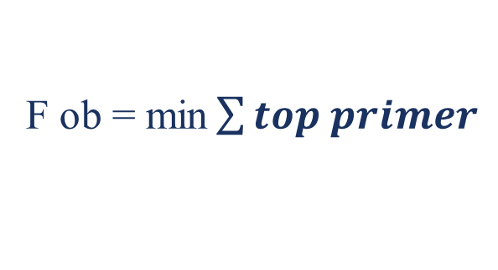

Mulai
a
Memasukkan parameter
Input firefly algorithm (Jumlah Rele, Tegangan Rele, KVBase, FLA, ISC MAX, ISC Backup, Target CTI, Waktu Operasi Minimum , Pasangan Rele)
For iterasi = 1:iterasi maksimum
d
Jika intensitas cahaya firefly(j) < firefly(i)
Tidak
Membangkitkan populasi acak awal TDS
firefly (i) tidak bergerak
Jumlah Populasi = 30
Jumlah Iterasi = 50
Ya
firefly (i) bergerak menuju firefly (j)
Sehingga terjadi pergeseran nilai TDS
Penghitungan waktu operasi rele,CTI dan penghitungan fungsi objektif (waktu operasi minimum)
top=$\frac{k x TDS}{ \left[{\left(\frac{I}{Iset}\right)}^{α}−1\right]}$
Ya
CTI = Top backup 2 – Top primer 1
F ob = min$\sum{top primer}$
Penghitungan waktu operasi rele, CTI dan penghitungan fungsi objektif /cost (waktu operasi minimum)
a
b

Slide 18
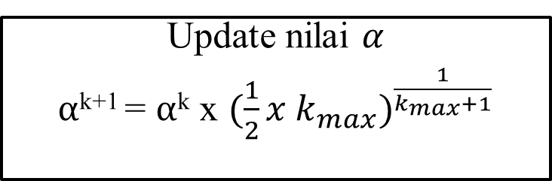
b
c
Update nilai $α$
$α$^{k+1} = $α$^{k} x ${(\frac{1}{2}x k_{max})}^{\frac{1}{k_{max}+1}}$
Evaluasi constraint
Waktu Operasi Minimum
CTI
Waktu operasi minimum tidak boleh
Di bawah 0,1 s
CTI tidak boleh di bawah 0,2 s
Populasi dengan nilai cost minimum akan disimpan
Iterasi maksimum?
Tidak
d
Jika nilai cost minimum iterasi n lebih kecil dari cost minimum iterasi ke n-1
Ya
Tampilkan Hasil
Nilai TDS
Konvergensi
Tidak
Nilai cost minimum tetap
Selesai
Ya
Nilai cost minimum tergantikan dengan nilai cost minimum iterasi ke n
c

Slide 19
HASIL SIMULASI DAN ANALISIS HASIL

Slide 20
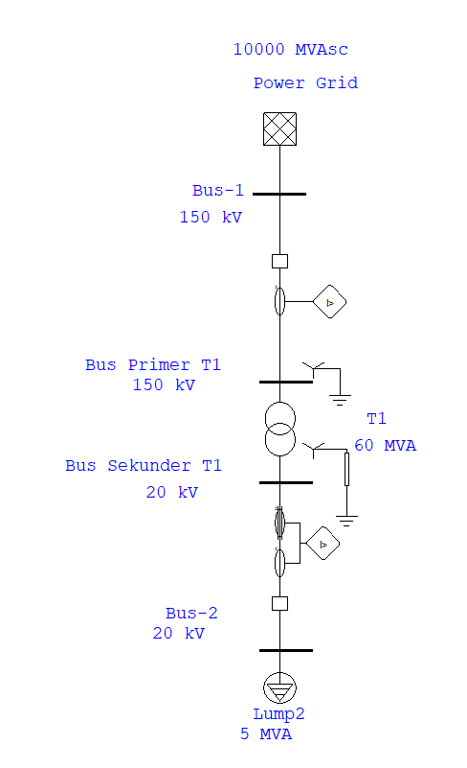
SISTEM UJI
Disuplai dari Power Grid 10.000 MVAsc
Tegangan sistem 150 kV – 20 kV

Slide 21
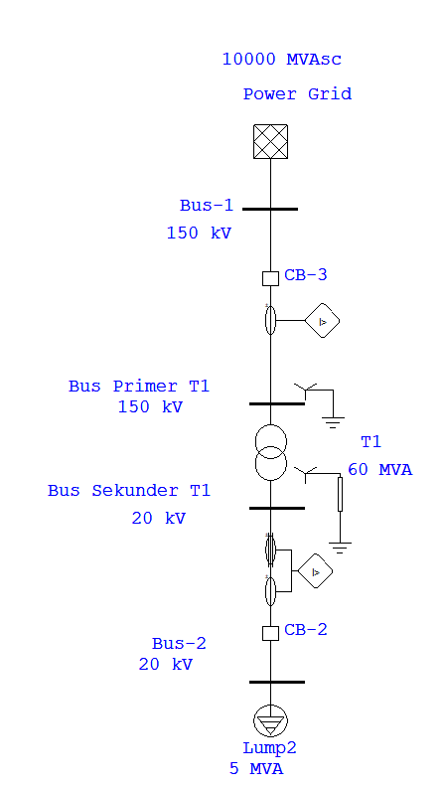
TIPIKAL 1
Nomor | ID Rele | Tegangan (kV) | Isc Max Primer (A) | Isc Max Backup (A) | Primer CT
1 | RCB-2 | 20 | 13.240 | - | 2000
2 | RCB-3 | 150 | 38.490 | 1.760 | 300
RCB2
Manufacture : ALSTOM
Tipe : P 142
Tegangan : 20 kV
Output : CB-2
CT : 2000/5 A
FLA : 1.732 A @20 kV
Pickup Step : 0,01
Range TDS : 0,025 – 1,2
IscMax Primer : 13.240 A @20 kV
IscMax Backup : -
Kurva TCC : IEC very Inverse
RCB-3
Manufacture : ALSTOM
Tipe : P 343
Tegangan : 150 kV
Output : CB-3
CT : 300/5 A
FLA : 230,9 A @150 kV
Pickup Step : 0,01
Range TDS : 0,025 – 1,2
IscMax Primer : 38.490 A @150 kV
IscMax Backup : 1.760 A @150 kV
Kurva TCC : IEC very Inverse

Slide 22
TIPIKAL 1

Slide 23
Nomor | ID Rele | Tegangan (kV) | Isc Max Primer (A) | Isc Max Backup (A) | Primer CT
1 | RCB-2 | 20 | 13.240 | - | 2000
2 | RCB-3 | 150 | 38.490 | 1.760 | 300

Slide 24
Nomor | ID Rele | Tegangan (kV) | Isc Max Primer (A) | Isc Max Backup (A) | Primer CT
1 | RCB-2 | 20 | 13.240 | - | 2000
2 | RCB-3 | 150 | 38.490 | 1.760 | 300

Slide 25
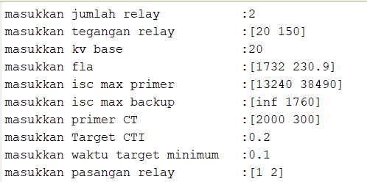
Parameter input program tipikal 1
25

Slide 26
Populasi | TDS Rele 2 | TDS Rele 3
1 | 0,85 | 0,25
2 | 0,95 | 0,75
3 | 1,1 | 0,25
4 | 0,175 | 0,075
5 | 1,175 | 0,575
6 | 0,775 | 1,15
7 | 0,675 | 0,2
8 | 1,4 | 0,35
9 | 0,6 | 0,625
10 | 0,85 | 0,225
11 | 0,725 | 0,3
12 | 1,175 | 0,525
13 | 0,625 | 0,2
14 | 1,2 | 0,05
15 | 0,8 | 0,15
16 | 1,05 | 0,275
17 | 1,375 | 0,425
18 | 1,225 | 0,725
19 | 1,125 | 0,725
20 | 0,975 | 0,1
21 | 0,975 | 0,275
22 | 0,9 | 0,25
23 | 0,925 | 0,325
24 | 0,15 | 1,75
25 | 1,075 | 0,25
26 | 0,4 | 0,325
27 | 1,225 | 0,1
28 | 0,275 | 0,15
29 | 1,1 | 0,275
30 | 0,75 | 0,3
Populasi | Cost
1 | 1
2 | 100
3 | 1,7927
4 | 100
5 | 100
6 | 100
7 | 1,1079
8 | 100
9 | 100
10 | 1,4314
11 | 1,5541
12 | 100
13 | 100
14 | 100
15 | 100
16 | 1,6761
17 | 100
18 | 100
19 | 100
20 | 100
21 | 1,8136
22 | 1,5211
23 | 1,6261
24 | 100
25 | 1,8461
26 | 100
27 | 100
28 | 100
29 | 1,9076
30 | 1,5473

Slide 27
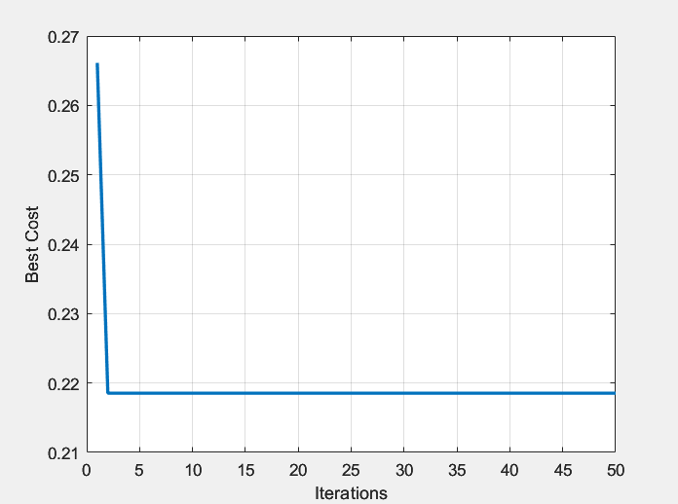
Iterasi | Cost | TDS RCB-2 | TDS RCB-3
1 | 0,3443 | 0,4 | 0,05
2 | 0,3443 | 0,4 | 0,05
3 | 0,2628 | 0,225 | 0,05
4 | 0,2628 | 0,225 | 0,05
5 | 0,2628 | 0,225 | 0,05
. | . | . | .
50 | 0,2628 | 0,225 | 0,05
Konvergen pada iterasi ke 2

Slide 28
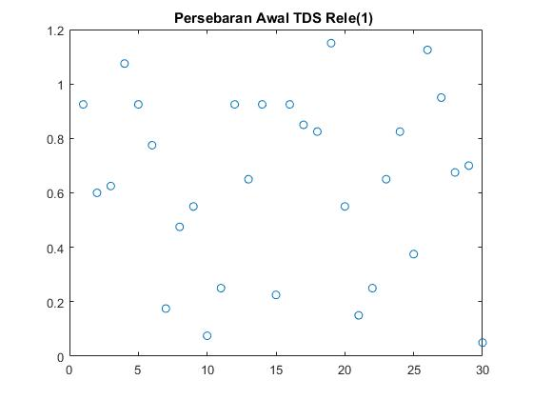
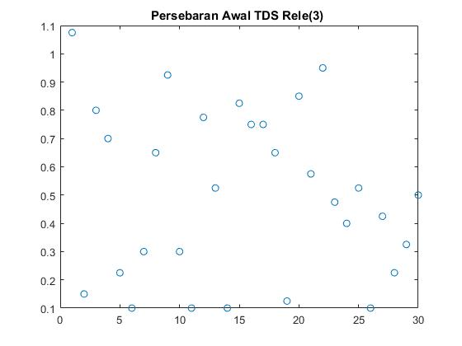
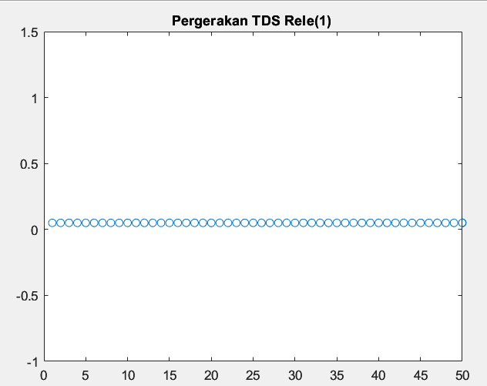
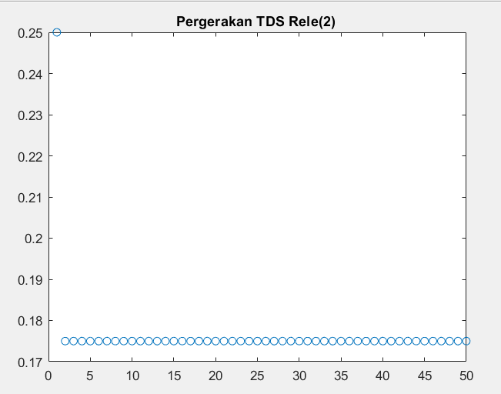
RCB-2
RCB-3
28

Slide 29
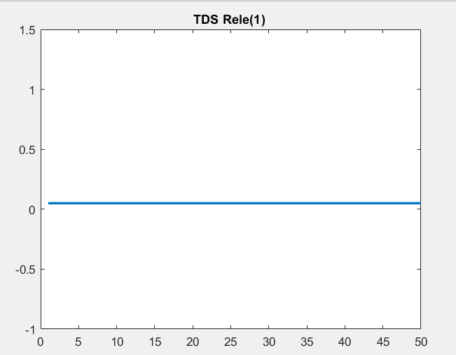
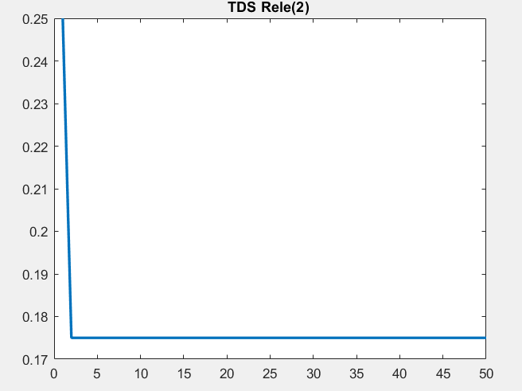
RCB-2
RCB-3
TDS dipilih = 0,05
TDS dipilih = 0,225
29

Slide 30
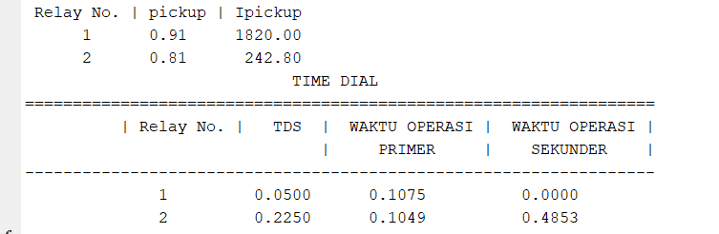
Output program tipikal 1
*Relay No. 1 = RCB-2
**Relay No. 2 = RCB-3

Slide 31
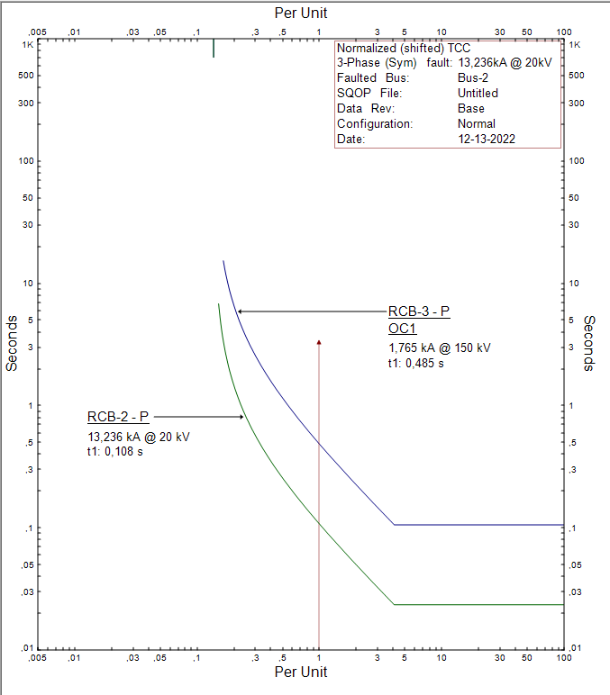
Validasi pada etap: Kurva Tcc
Waktu operasi RCB-3 = 0,485 s
CTI RCB-2 dan RCB-3 = 0,377 s
Waktu operasi RCB-2 = 0,108 s

Slide 32
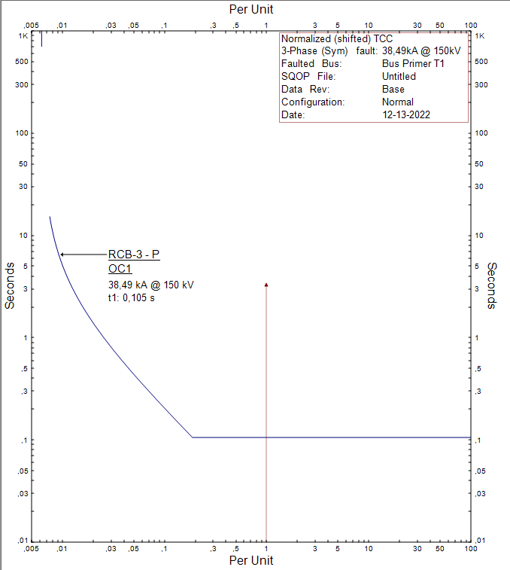
Validasi pada etap: Kurva Tcc
Waktu operasi RCB-3 = 0,105 s

Slide 33
Rangkuman setting rele TIPIKAL 1
ID RELE | TDS | KONVERGEN PADA ITERASI KE
RCB-2 | 0,05 | 2
RCB-3 | 0,225 | 1
RELE PRIMER | RELE BACKUP | TARGET CTI (s) | CTI (s) | ERROR CTI (s)
RCB-2 | RCB-3 | 0,2 | 0,377 | 0,177

Slide 34
Kesimpulan dan saran

Slide 35
KESIMPULAN
Program berbasis algoritma adaptive modified firefly dapat digunakan untuk mendapatkan nilai TDS yang minimum dan terkoordinasi dengan rele lainnya.
Program dapat digunakan untuk menghitung rele dengan level tegangan yang berbeda.
Hasil TDS yang didapat sudah sesuai dengan constraint, seperti waktu operasi minimum dan CTI

Slide 36
TERIMA KASIH

